Slide 1

THEORY PTRACTICE
VLAEV

Slide 2
DEFINITION
NUDGE
INTERVENTION, DER PÅVIRKER ADFÆRD
ÆNDRE MILJØ
NEMMERE AT TRÆFFE SUNDE ELLER ØKONOMISKE VALG
“PLACERE SUNDE SNACKS I ØJENHØJDE”

Slide 3
ADFÆRDSINDSIGTER FRA PSYKOLOGI
DET TEORETISKE RAMME FOR NUDGING
STATUS QUO BIAS: VÆLGE DET EKSISTERENDE VALG
SOCIAL NORMER: HVAD GØR ANDRE
TIDSINKONSISTENS: VALGE KORSTSIGTIGE BELØNNINGER OG IKKE LANGTSIGTIGE DORDELE

Slide 4
ETIK
DE TRE GRUNDLÆGGENDE BEHOV
DET MÅ IKKE VÆRE MANIPULERENDE
BUTIKKER BRUGER NUDGING FOR DERES SKYLD
SKAL VÆRE PERSONENS INTERESSE ELLER VALG

Slide 5
TOOL
FOGGS FUNKTIONELLE TRIADE
TOOL
GØR BRUGER MÅL NEM AT UDFØRE
GUIDE BRUGEREN GENNEM PROCESSEN
MEDIUM
SOCIAL ACTOR

Slide 6
SOCIAL ACTOR
FOGGS FUNKTIONELLE TRIADE
TOOL
BELØNNE BRUGEREN MED POSITIV FEEDBACK
SOCIAL SUPPORT
SKABE ET FORHOLD
“CHAT GPT”
MEDIUM
SOCIAL ACTOR

Slide 7
MEDIUM
FOGGS FUNKTIONELLE TRIADE
TOOL
UDFORSKE OG SKABE FORHOLD
HJÆLPER MED AT ØVE ET OPFØRSEL
MOTIVERE BRUGEREN
MEDIUM
SOCIAL ACTOR

Slide 8
MODEL
Function | Essence | Persuasive affordances
Stationær verden som et værktøj | Øger forståelse indefor pc teknologi | Giver informationer for bedre økonomiske valg indenfor PC byggeri Øger forståelse for elektronik
Stationær verden som medium | Giver praktisk erfaring | Øger selvtillid til at bygge sin eget PC i virkeligheden Motivere brugeren til at bygge sin eget PC fra bunden af
Stationær verden som social aktør | skaber stærke pc-byggefællesskaber | Skaber tryghed for brugeren Positive feedback Skaber forhold med brugeren
FOGGS FUNKTIONELLE TRIADE
VIL SENDE REWARDS TIL BRUGEREN
SHOW OTHER USERS ’PCS
POSITIVE FEEDBACK

Slide 9
VLAEV | DARCI OG RYAN
PERSPEKTIVERING
MOTIVATION
MOTIVATION GENNEM NUDGING
MOTIVATIONS TYPER
MOTIVERE BRUGERE GENNEM NUDGING

Slide 10
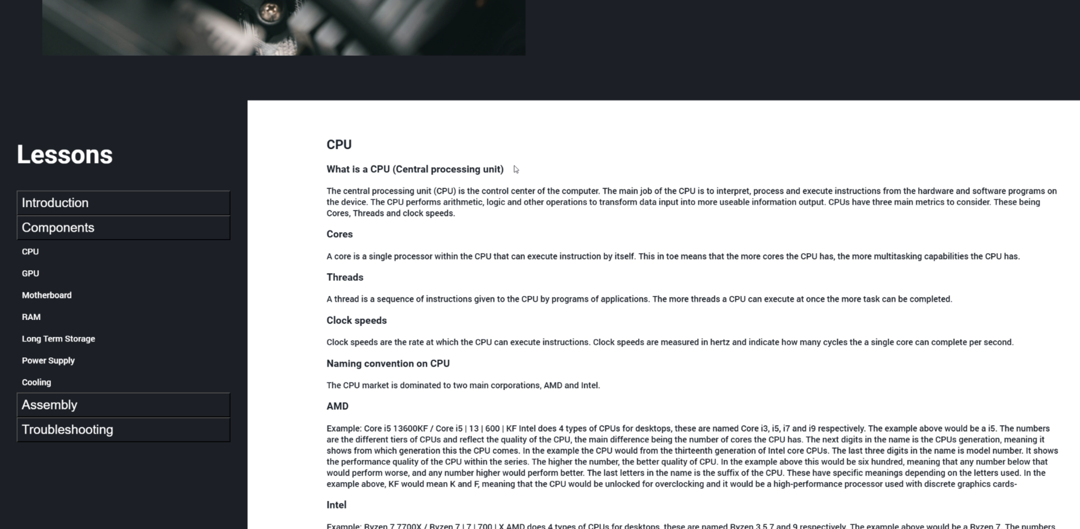
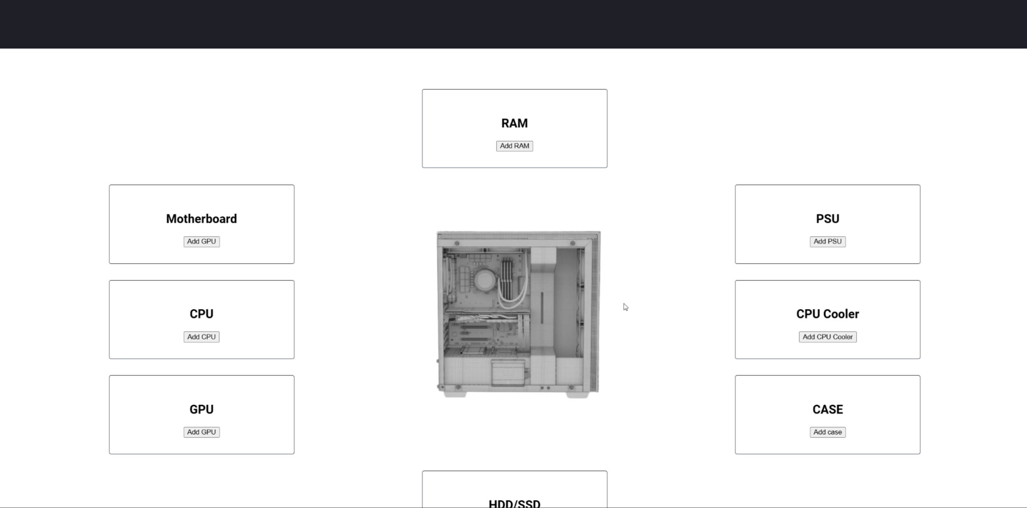

SEMESTER PROJEKT
STATIONÆR VERDEN

